Slide 1
Output
Display Feedback

Slide 2
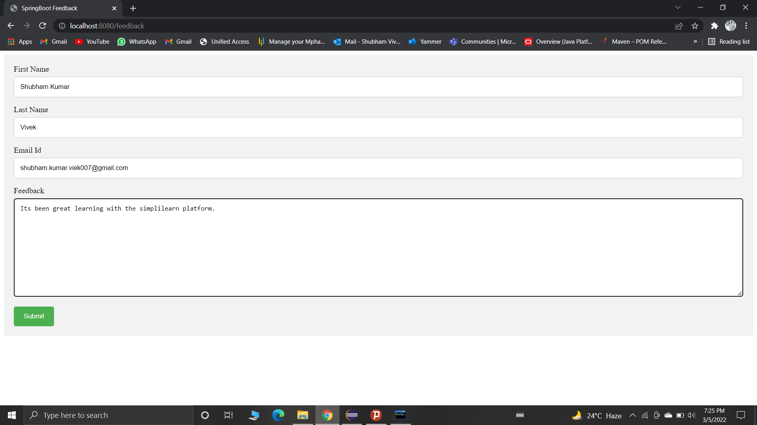

Slide 3
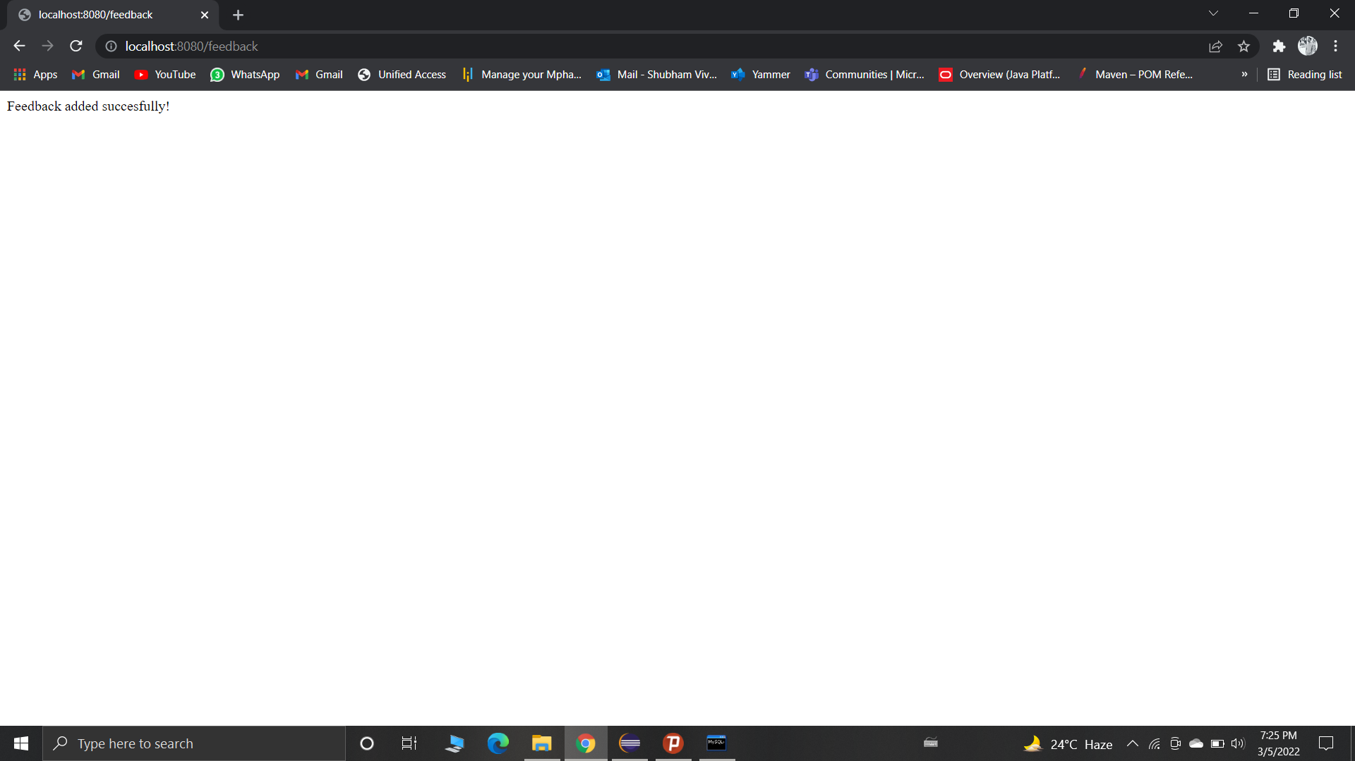

Slide 4
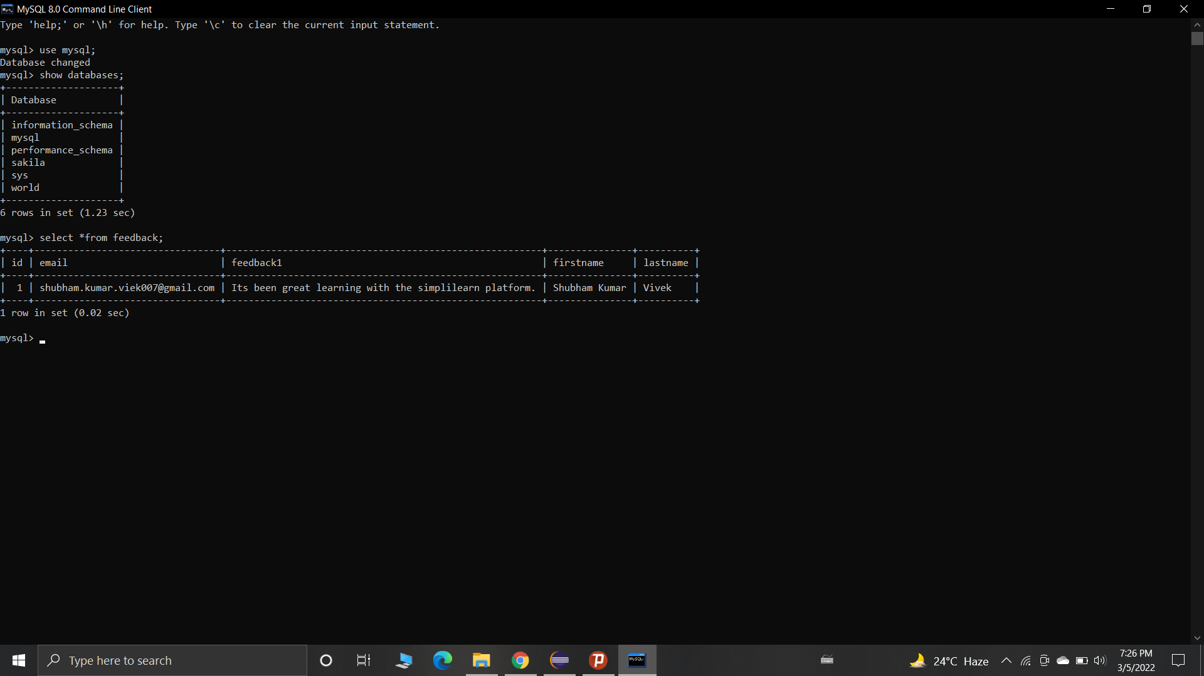

Slide 5
ThankYou

